Slide 1
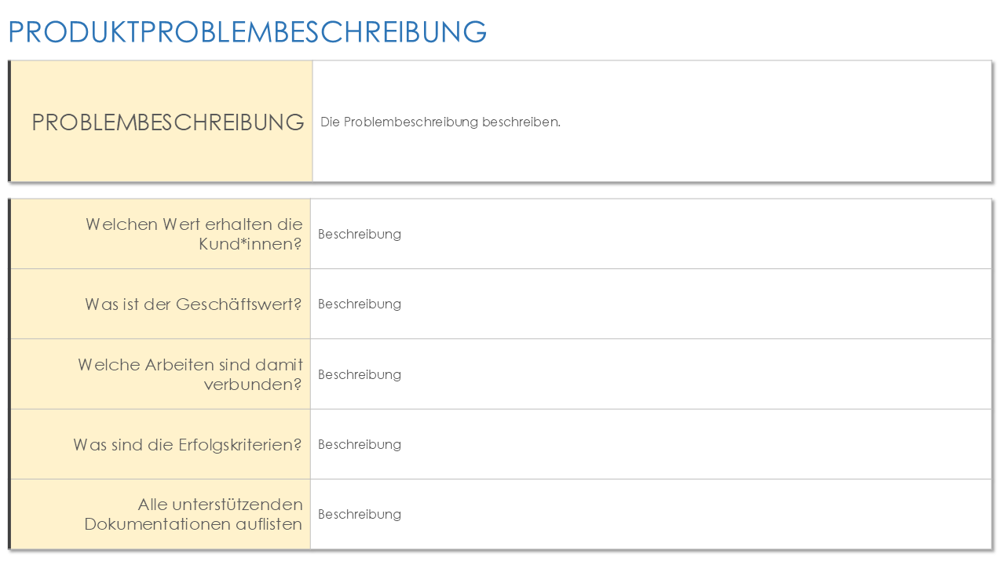
FOLIENVORLAGE FÜR PRODUKTPROBLEMBESCHREIBUNGEN
ERSTELLT VON
NAME
Erstellungsdatum: TT.MM.JJ

Slide 2
PRODUKTPROBLEMBESCHREIBUNG
PROBLEMBESCHREIBUNG | Die Problembeschreibung beschreiben.
Welchen Wert erhalten die Kund*innen? | Beschreibung
Was ist der Geschäftswert? | Beschreibung
Welche Arbeiten sind damit verbunden? | Beschreibung
Was sind die Erfolgskriterien? | Beschreibung
Alle unterstützenden Dokumentationen auflisten | Beschreibung

Slide 3
HAFTUNGSAUSSCHLUSS Alle von Smartsheet auf der Website aufgeführten Artikel, Vorlagen oder Informationen dienen lediglich als Referenz. Wir versuchen, die Informationen stets zu aktualisieren und zu korrigieren. Wir geben jedoch, weder ausdrücklich noch stillschweigend, keine Zusicherungen oder Garantien jeglicher Art über die Vollständigkeit, Genauigkeit, Zuverlässigkeit, Eignung oder Verfügbarkeit in Bezug auf die Website oder die auf der Website enthaltenen Informationen, Artikel, Vorlagen oder zugehörigen Grafiken. Die Nutzung dieser Informationen erfolgt deshalb auf eigenes Risiko.

